Slide 1

Физкультминутка

Slide 2
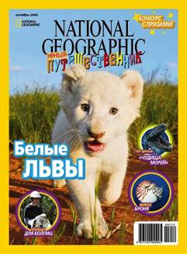

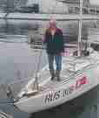
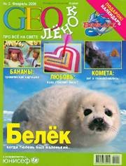


Slide 3
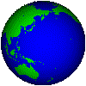
Домашнее задание
«Длина экватора 40075,696км. Сколько времени потребуется легковому автомобилю, движущемуся со скоростью 80км/ч без остановок, преодолеть это расстояние?

Slide 4
Определите длины всех рыб
- Мы проплыли много миль, видели интересных животных: летающих рыб, акул длиной 5 ярдов, огромных китов – больше 10 ярдов.
- А на обед ели большую рыбу длиной 4 фута. Одной рыбы хватило, чтобы накормить всю команду!

Slide 5

Нам необходима таблица перевода мер длин

Slide 6
1 ярд = 3 футам = 91,44 см
1 фут = 12 дюймам = 30,44 см
1 дюйм = 2,54 см
1 миля = 1,852 км

Slide 7



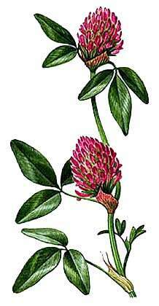



Slide 8
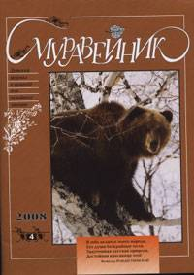

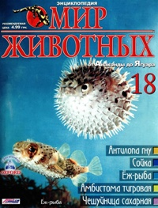
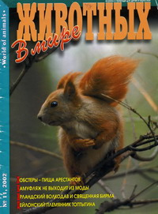


Slide 9

Тест (с выбором ответа)
Из шкурок какого зверька шилась королевская мантия?
А) Белка - 45; Б) Горностай – 4,5; В) Соболь -0,45.
3,75 * 1,2
2. Самая большая ядовитая змея – это…
А)Тигровый питон - 4,5; Б) Анаконда – 405; В) Гюрза – 4,05
93,15 : 23
3. Какой кошке поклонялись древние индейцы?
А) Ягуар – 4,05; Б) Гепард – 40,5; В) Рысь – 0,45.
(7 – 5,38) * 2,5
4. Какую птицу называли птицей – легендой?
А) Венценосный журавль – 1,935; Б) Священный ибис – 8,7;
В) Черный и белый аисты – 0,15.
6,75 : 27 * 3,8 – 0,8

Slide 10
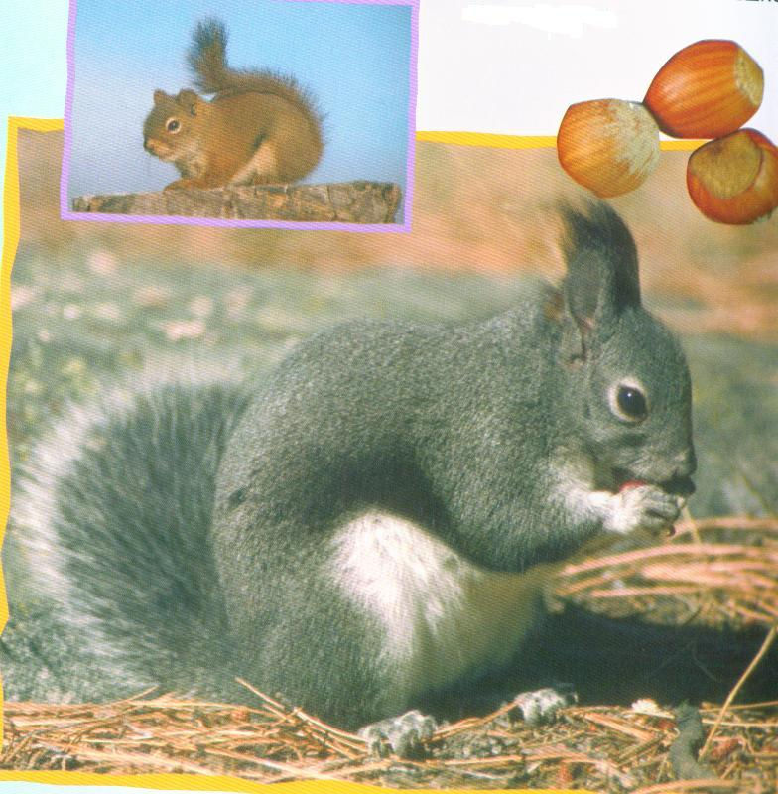
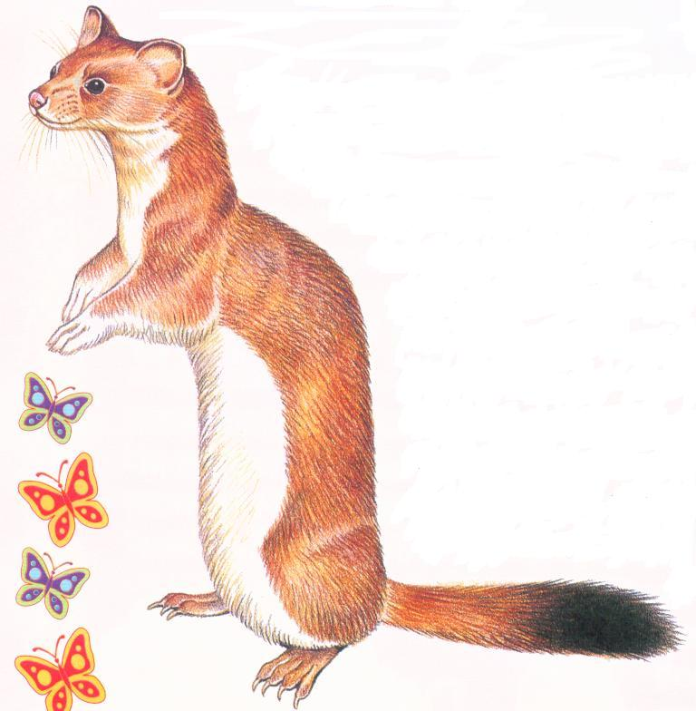
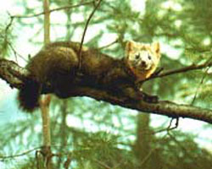

Slide 11
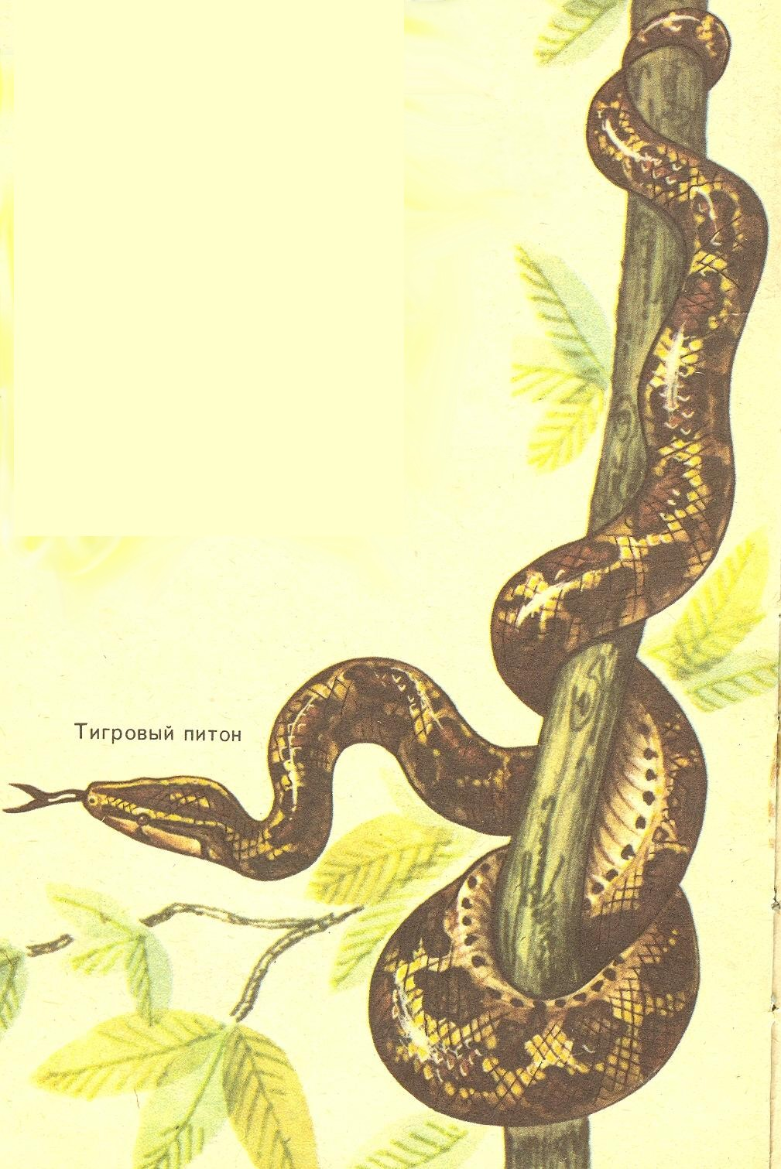
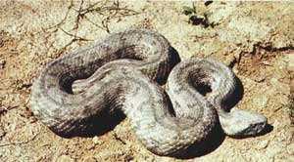
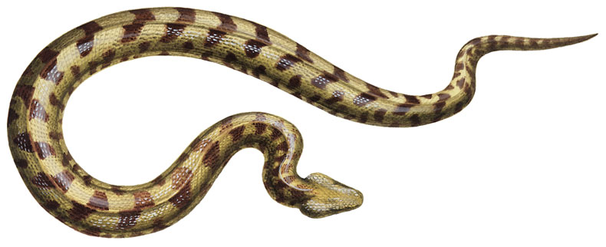

Slide 12
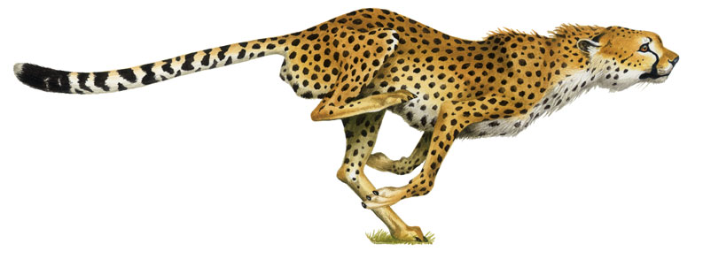
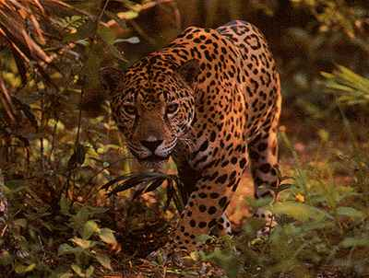
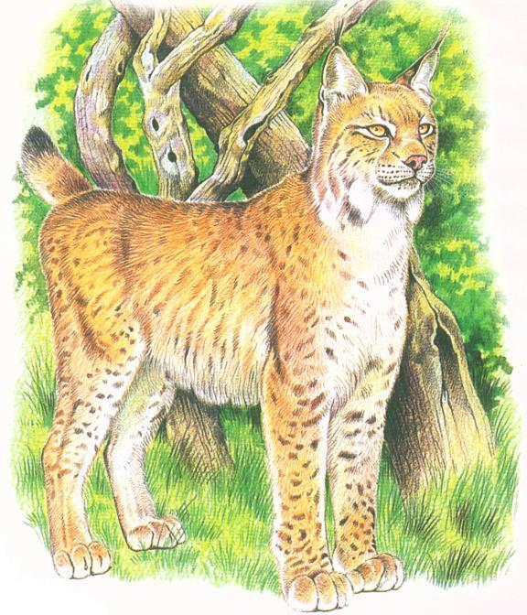

Slide 13
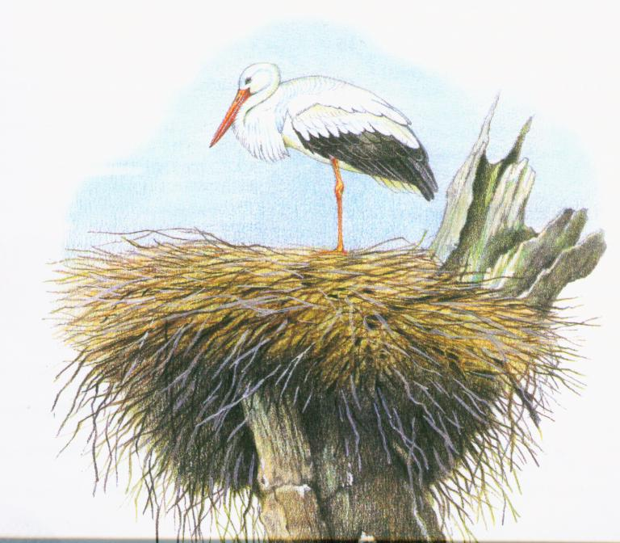
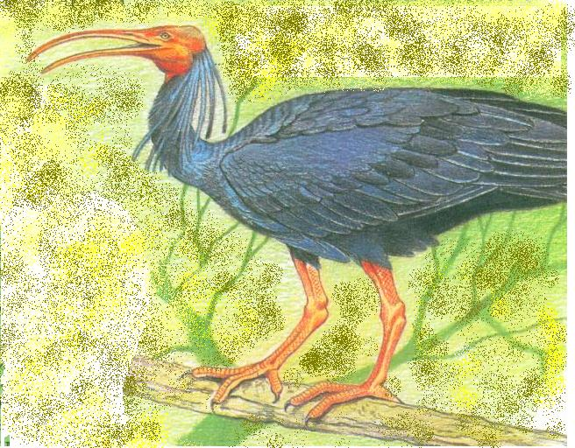
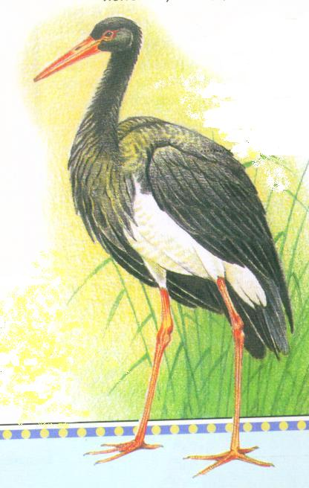
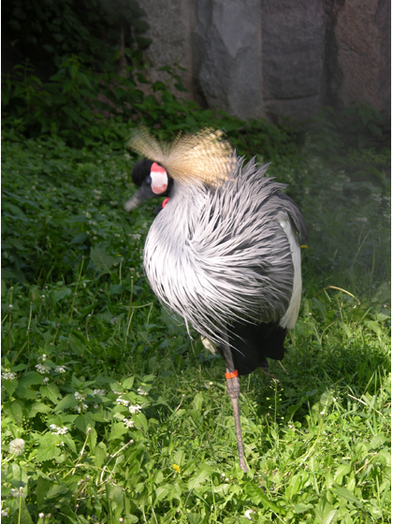

Slide 14
Урок сегодня завершён,
И каждый должен знать:
Кто поработал хорошо
Получит точно пять.

Slide 15

Спасибо за урок

